Slide 1



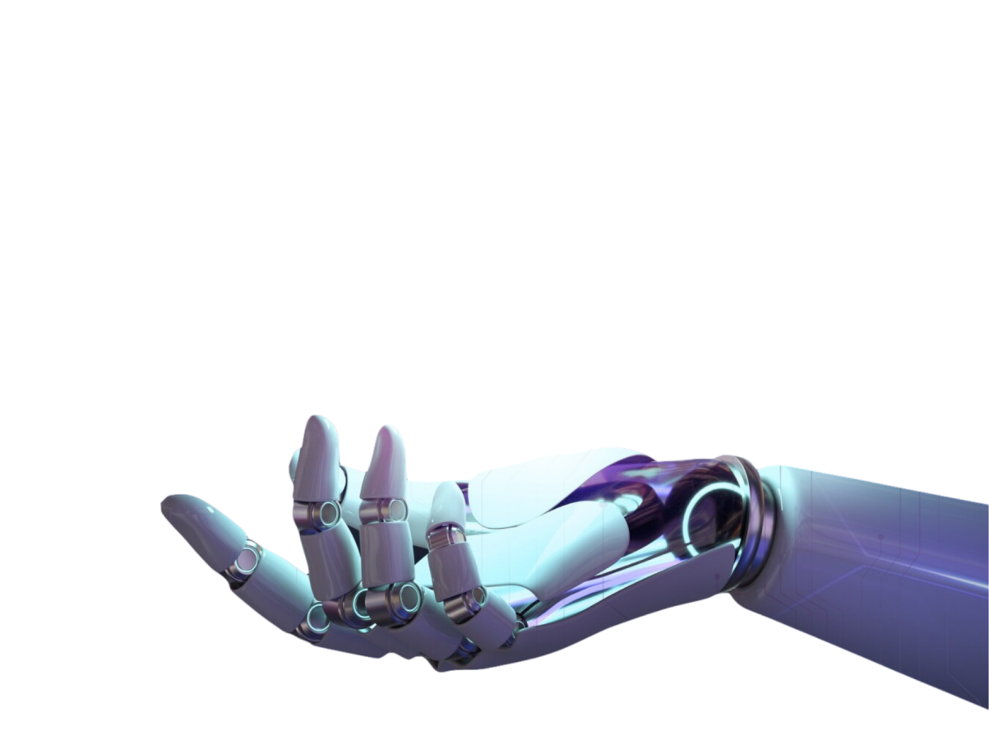
PROJETO
EDUCAÇÃO
DO FUTURO
AULA 01
Funções

Slide 2


Sumário
Escopo de Variáveis
Atividades
Parâmetros Opcionais
Parâmetros Nomeados
Atividades
Desafio
Programação Procedural
Funções na Programação
Sintaxe
Invocação de uma função
Função X Procedimento
Atividades

Slide 3
Programação Procedural
É uma forma de desenvolvimento em que todos os programas possíveis podem ser reduzidos a apenas três estruturas: sequência, decisão e iteração.
Programas feitos com sub-rotinas ou funções são programados e testados uma só vez, embora possam ser usados em várias partes do programa quantas vezes forem necessários.
Pode-se criar uma biblioteca com as funções e subrotinas, que podem ser usadas em outros programas ou por outros programadores.
Economia de memória do computador, uma vez que o módulo utilizado é armazenado uma única vez, mesmo que utilizado em diferentes partes do programa.

Slide 4
Funções na Programação
Uma função é um pedaço de código que faz alguma tarefa específica e pode ser chamado de qualquer parte do programa quantas vezes desejarmos.
Utilizamos funções para obter:
Clareza do código: separando pedaços de código entre funções, podemos entender mais facilmente o que cada parte do código faz.
Reutilização: capacidade de invocar a função em várias partes do seu código.
Independência: uma função é relativamente independente do código que a chamou. Uma função pode modificar variáveis globais ou ponteiros, mas limitando-se aos dados fornecidos pela chamada da função.

Slide 5
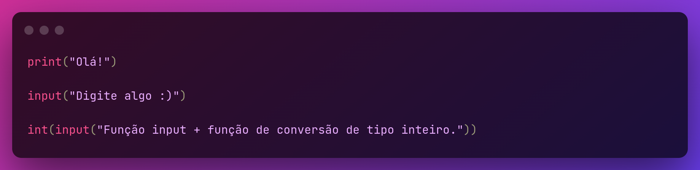
Já utilizamos funções outras vezes…
Funções já foram utilizadas por vocês no primeiro dia de aula.

Slide 6
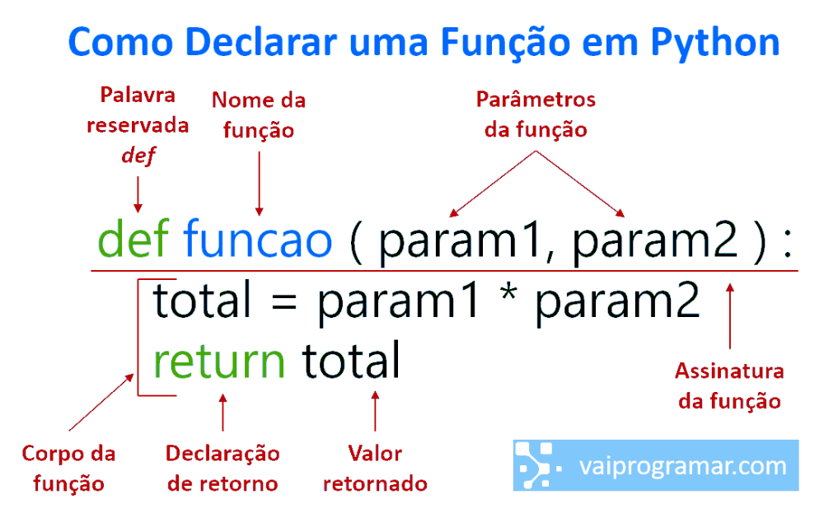
Sintaxe

Slide 7
Sintaxe
def: palavra reservada do python para declarar uma função. Usado sempre no início da declaração.
função: nome ou identificador da função. Esse identificador será utilizado para invocar a função em várias partes do seu código.
parâmetros: os parâmetros são definidos após o identificador, por meio dos parênteses. Dentro dos parênteses, serão colocados todos os parâmetros da função, caso exista. Em todo caso, os parênteses são obrigatórios.
dois pontos (:): são utilizados após os parênteses dos parâmetros, indicando abertura de bloco, onde por meio da indentação, serão colocados as instruções da função.

Slide 8
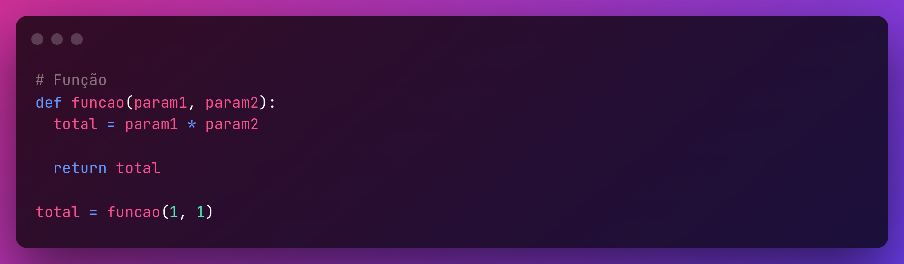
Sintaxe
return: palavra reservada utilizada no final de uma função para retornar um valor. Para receber esse valor, pode ser utilizado uma variável para armazená-lo.

Slide 9
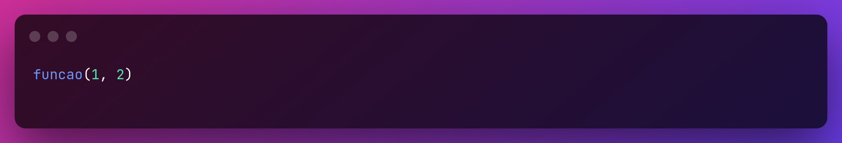
Invocação de uma Função
Para invocar uma função, ou seja, executar uma função em uma parte específica do seu código, é necessário usar o identificador dela, acompanhado dos parênteses de abertura e fechamento. Dentro desses parênteses, caso você tenha definido parâmetros na função, será necessário passar os seus respectivos argumentos.

Slide 10
Função X Procedimento
As funções retornam um valor por meio da palavra reservada (return), por isso, é importante lembrar de atribuir o valor de retorno da função para uma variável.
Os procedimentos (procedures) diferem das funções apenas por não retornarem resultado.
É raro encontrar linguagem que só possua procedimentos (algum dialeto de SQL pode ser, alguma linguagem muito antiga e virtualmente abandonada, ou em algum nicho muito específico).Em algumas poucas linguagens de programação há uma distinção clara entre as duas, outras preferem tratar tudo como funções. Algumas até tratam as funções só como métodos. No fundo, os dois funcionam da mesma forma.

Slide 11
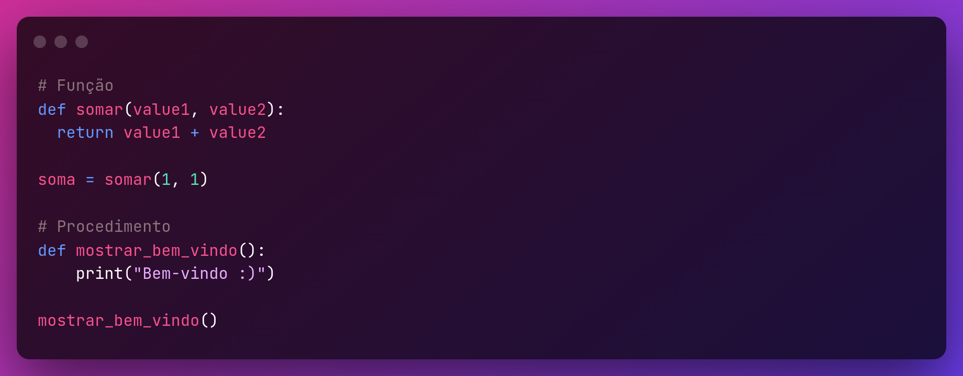
Função X Procedimento

Slide 12

Atividades
Crie um procedimento que quando for chamado apenas mostre a mensagem ‘Olá mundo’.
Crie uma função que apenas mostre em tela uma mensagem dinâmica recebida como parâmetro.
Faça um programa que tenha uma função chamada área(), que receba à altura e a base de um terreno e calcule a área dele. Fórmula (altura * base)
Escreva uma função que recebe dois parâmetros numéricos e imprima o menor dos dois. Se eles forem iguais, imprima que eles são iguais.
Escreva uma função que recebe um número qualquer como parâmetro e imprime se esse número é positivo ou negativo.

Slide 13
Escopo de Variáveis
O escopo de uma variável indica sua visibilidade – ou seja, a partir de onde, no código, a variável é acessível.
Temos dois escopos para variáveis em Python:
Escopo Local: uma variável local (criada dentro de uma função) existe apenas dentro da função onde foi declarada.
Escopo Global: uma variável global é declarada (criada) fora das funções e pode ser acessada por todas as funções presentes no módulo onde é definida.

Slide 14
Parâmetros Opcionais
Às vezes não temos a necessidade de passar um parâmetro a uma função, usando um valor padrão previamente codificado para o parâmetro em questão. Para isso, podemos usar parâmetros opcionais na função – um parâmetro que pode ou não ser passado no momento da chamada à função.
Se um valor não for passado a um ou mais parâmetros da função, serão utilizados os valores padrão definidos no momento de criação da função em si.
Para usar o parâmetro opcional, basta usar o sinal de atribuição (=) do lado direito do parâmetro e assim, atribuir um valor padrão.

Slide 15
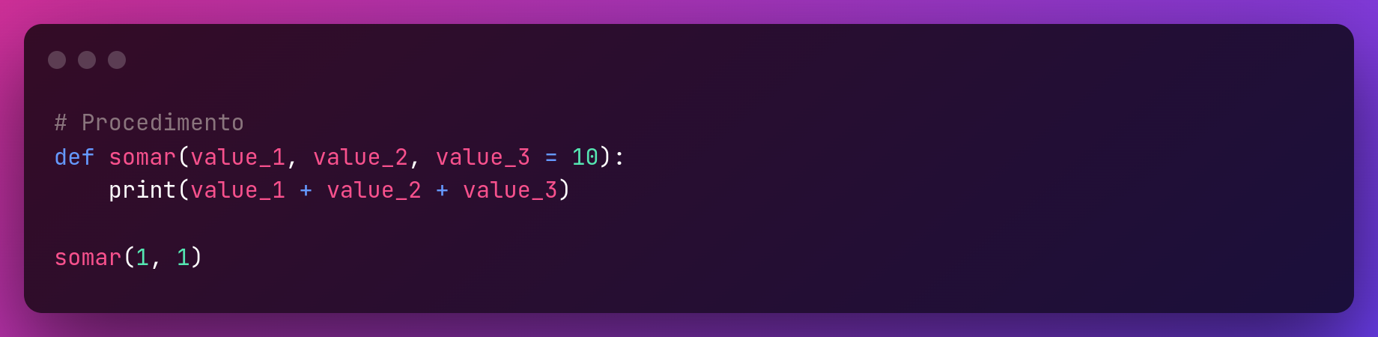
Parâmetros Opcionais

Slide 16
Parâmetros Nomeados
Em Python é possível invocarmos funções passando os argumentos de forma posicional ou então, através da associação chave-valor.
Argumento posicional: é o nome utilizado para a passagem de valores seguindo a ordem dos parâmetros conforme foi implementado na função.
Argumento nomeado: é a passagem de valores fazendo associação com o nome do parâmetro e o valor que está sendo enviado, utilizando o conceito de chave=valor.

Slide 17
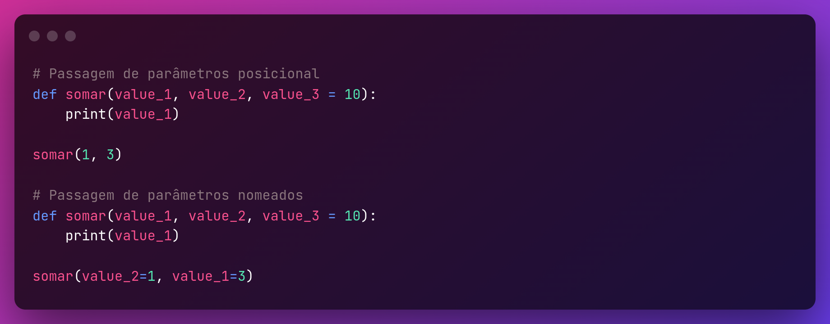
Parâmetros Nomeados

Slide 18
Atividades
Faça uma função chamada de ‘média’ que receba 4 notas e faça a média dessas notas.
Faça uma função que receba três números e veja qual deles é o maior
Faça uma função chamada ‘tabuada’ que recebe um número como parâmetro e mostre toda a tabuada de multiplicação daquele número de 1 até 10. (Faça com for)
Faça um função que receba um número que será considerado o raio de um círculo e com isso calcule à área de um círculo. Fórmula da área do círculo: A = 3.14 * raio ^ 2

Slide 19

Obrigado pela atenção! Até a próxima :)

